Slide 1
Δομημένη Ανάπτυξη Συστημάτων
Πληροφοριακό Σύστημα Νοσοκομείου
Χάλαρης Ιωάννης
Τμήμα Πληροφορικής – ΤΕΙ Αθήνας

Slide 2
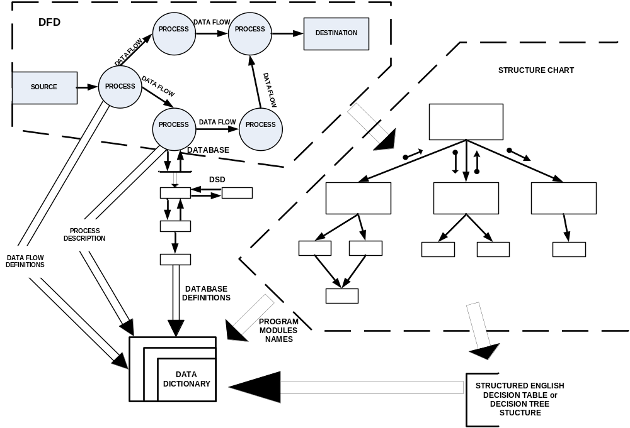
TOM DE MARCO STRUCTURED ANALYSIS AND DESIGN

Slide 3
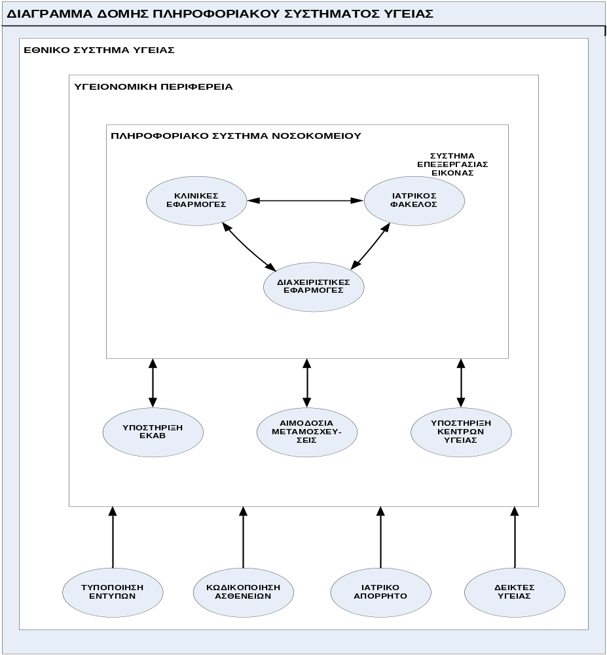
ΔΙΑΓΡΑΜΜΑ ΔΟΜΗΣ ΠΛΗΡΟΦΟΡΙΑΚΟΥ ΣΥΣΤΗΜΑΤΟΣ ΥΓΕΙΑΣ

Slide 4
- Γραμματεία Εξωτερικών Ιατρείων
- Γραφείο Κίνησης
- Εξωτερικά Ιατρεία, εργαστήρια
- Κλινικά Τμήματα
- Λογιστήριο (Μισθοδοσίες, Νοσηλεία)
- Διαχείριση υλικών, φαρμάκων, τροφίμων
- Φάκελος υγείας / ιστορικό
- Εξαγωγή στατιστικών δεικτών
ΔΙΑΧΕΙΡΙΣΤΙΚΕΣ ΕΦΑΡΜΟΓΕΣ Π.Σ.Ν.
ΧΑΡΑΚΤΗΡΙΣΤΙΚΑ: Αξιόλογο μοντέλο δεδομένων.
Σημαντική ροή πληροφορίας
Πληθώρα εντύπων και αρχείων
Πληροφορία πολλών επιπέδων

Slide 5
D a t a F l o w D i a g r a m s
Γραφικό εργαλείο που χρησιμοποιείται για να απεικονίσει τη λογική ροή δεδομένων μέσα σε ένα πρόγραμμα ή σύστημα
ΣΥΜΒΟΛΑ :
: Λειτουργία, Μετασχηματισμός
: Είσοδοι, έξοδοι
: Αρχείο
: Πηγή, προορισμός

Slide 6
ΣΥΜΒΟΛΑ ΣΥΝΔΕΣΗΣ ΚΑΝΑΛΙΩΝ ΔΕΔΟΜΕΝΩΝ:
: AND
: XOR
: OR
*
Παράδειγμα:
On-Line Input
Rejected transaction
EDIT
INPUT
*
Batch Input
Valid transaction

Slide 7
ΔΟΜΗΜΕΝΗ ΑΝΑΛΥΣΗ ΣΥΣΤΗΜΑΤΩΝ
Συνοπτική περιγραφή
Αναγνώρισε όλες τις εισόδους και εξόδους.
Καθόρισε τη μέθοδο εργασίας (από τις εισόδους προς τις εξόδους ή από τις εξόδους προς τις εισόδους ή από το μετασχηματισμό προς τις εισόδους και τις εξόδους.)
Ονόμασε τις ροές δεδομένων προσεχτικά και περιεκτικά.
Ονόμασε όλους τους μετασχηματισμούς με ένα χαρακτηριστικό ρήμα και ένα όσο γίνεται .
Καθόρισε τις σχέσεις των καναλιών δεδομένων με ένα μετασχηματισμό σε ένα λεπτομερές DFD σημειώνοντας καθαρά τον κατάλληλο λογικό σύνδεσμο (AND/OR).
Απέφυγε την αρχικοποίηση και τον τερματισμό.
Παράλειψε τις λεπτομέρειες επεξεργασίας λαθών ειδικά στα ανώτερα επίπεδα διαγραμμάτων ροής δεδομένων.
Απέφυγε την παρουσίαση της λογικής ελέγχου χρησιμοποιώντας βρόγχους ελέγχου και σχετιζόμενων λήψεων αποφάσεων.
Ανέλυσε τα γενικά διαγράμματα ροής δεδομένων σε λεπτομερειακά χαμηλότερου επιπέδου διαγράμματα ροής δεδομένων.

Slide 8
Οι γενικές οδηγίες για την δημιουργία ροής δεδομένων πολλαπλών επιπέδων είναι οι ακόλουθες (Συνοπτική περιγραφή).
:
Αρίθμησε κάθε διαδικασία του γενικού DFD.
προσδιόρισε κάθε διαδικασία του γενικού DFD (διάγραμμα - γονέας) που απαιτεί μια περισσότερο λεπτομερή ανάλυση της λειτουργίας της.
Σχεδίασε ένα DFD δεύτερου επιπέδου (διάγραμμα - παιδί) για κάθε διαδικασία του διαγράμματος – γονέα που απαιτεί λειτουργική ανάλυση αριθμώντας κάθε μια για να συνδεθεί το διάγραμμα – παιδί με την κατάλληλη λειτουργία – γονέας.
Ελέγξετε για την σωστή σύνδεση των εισόδων και των εξόδων με τα διαγράμματα – γονέας και τα διαγράμματα – παιδί εκτός από τα κανάλια ελέγχου λαθών που μπορεί να παρουσιάζονται στα διαγράμματα – παιδί αλλά να απουσιάζουν από τα διαγράμματα – γονέας.
Επανέλαβε τις παραπάνω διαδικασίες για κάθε μετασχηματισμό στο γενικό DFD μέχρις ότου κάθε μια επεξεργασία καθοριστεί με επαρκή λεπτομέρεια ή σε τέτοιο σημείο που να φαίνονται οι περισσότερες βασικές είσοδοι και έξοδοι.

Slide 9
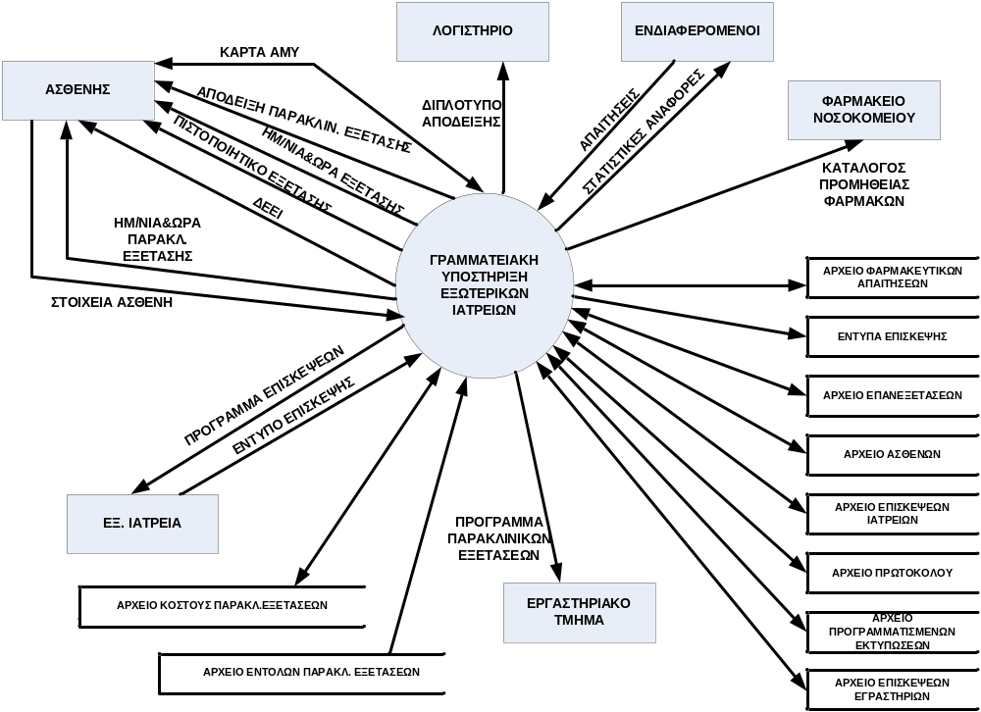
ΑΠΟΤΥΠΩΣΗ ΤΟΥ ΠΡΟΤΕΙΝΟΜΕΝΟΥ ΣΥΣΤΗΜΑΤΟΣ ΜΕ ΔΙΑΓΡΑΜΜΑ ΡΟΗΣ ΔΕΔΟΜΕΝΩΝ
ΣΥΣΤΗΜΑ: ΓΡΑΜΜΑΤΕΙΑ ΕΞΩΤΕΡΙΚΩΝ ΙΑΤΡΕΙΩΝ (Γ.Ε.Ι.) ΕΠΙΠΕΔΟ - 0 -

Slide 10
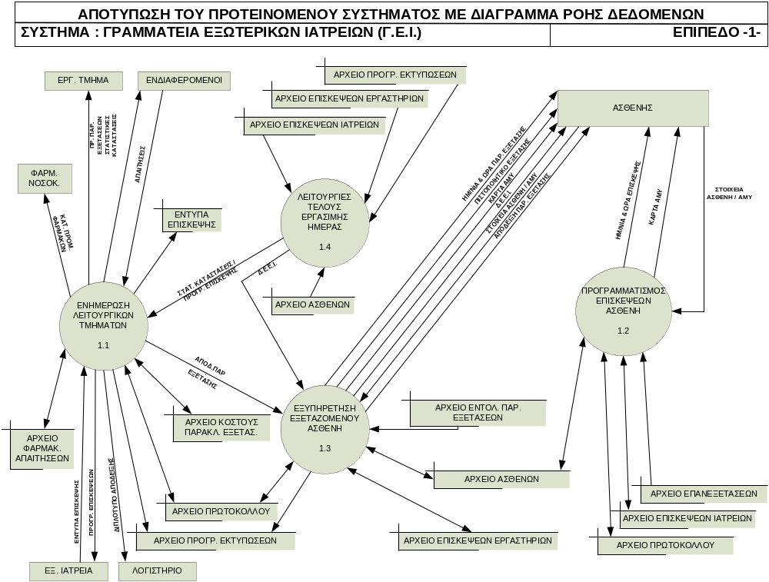

Slide 11
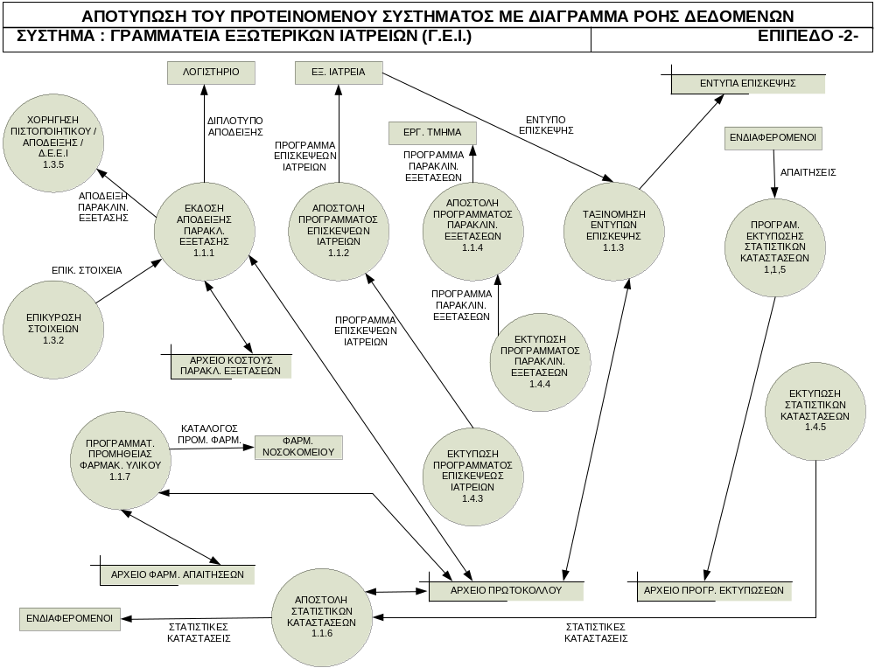

Slide 12
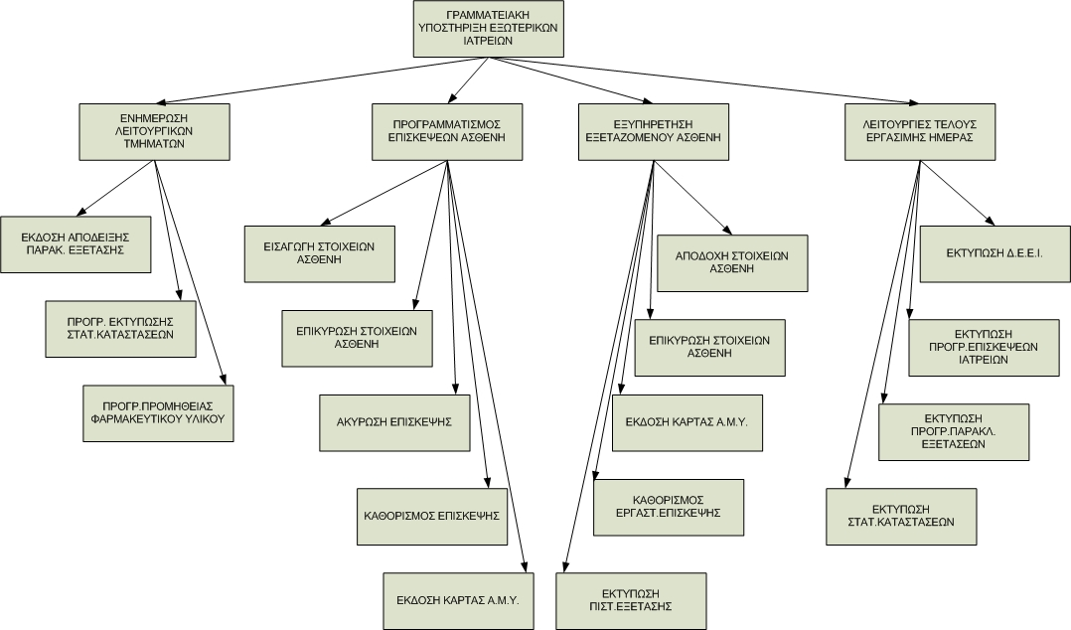
ΔΙΑΓΡΑΜΜΑ ΑΡΧΙΤΕΚΤΟΝΙΚΗΣ

Slide 13
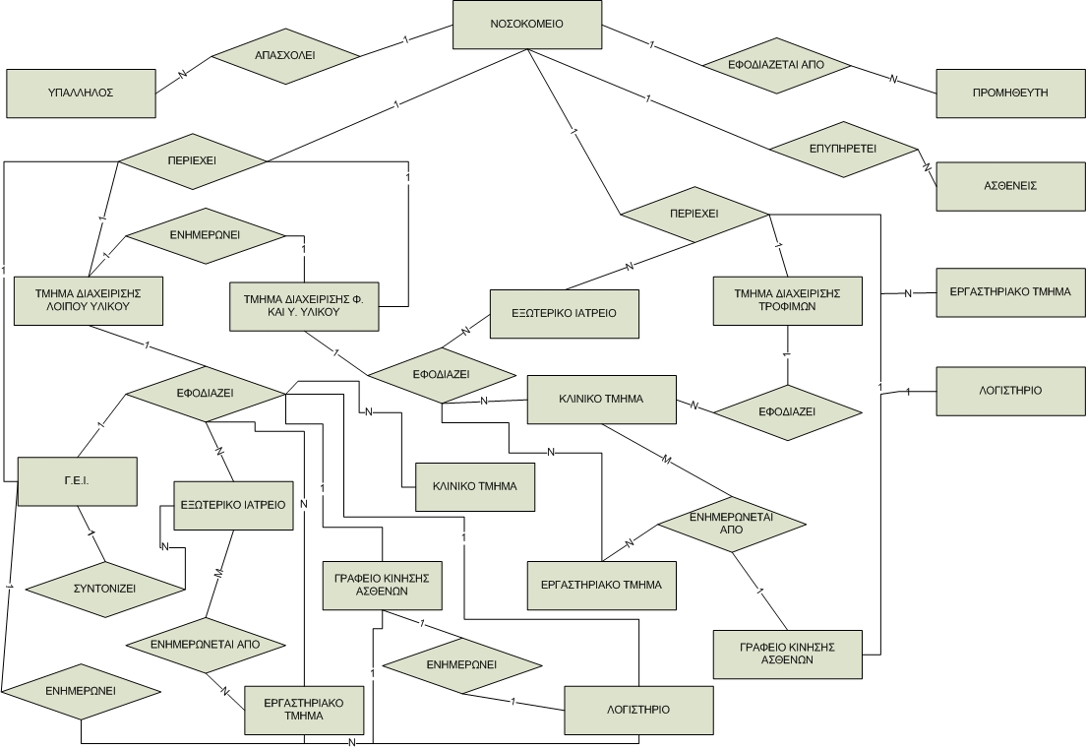
ΜΟΝΤΕΛΟ ΟΝΤΟΤΗΤΩΝ ΣΥΣΧΕΤΙΣΕΩΝ
ΣΥΣΤΗΜΑ : ΝΟΣΟΚΟΜΕΙΟ

Slide 14
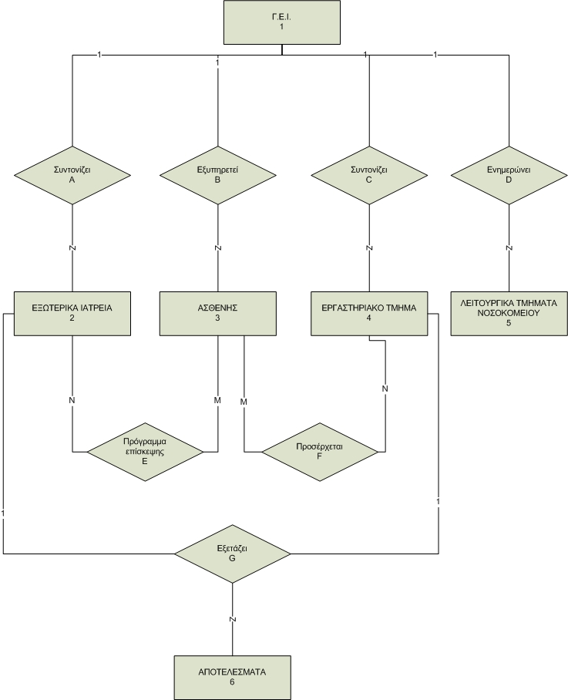
ΜΟΝΤΕΛΟ ΟΝΤΟΤΗΤΩΝ ΣΥΣΧΕΤΙΣΕΩΝ ΠΡΟΤΕΙΝΟΜΕΝΟΥ ΣΥΣΤΗΜΑΤΟΣ
ΣΥΣΤΗΜΑ : ΓΡΑΜΜΑΤΕΙΑ ΕΞΩΤΕΡΙΚΩΝ ΙΑΤΡΕΙΩΝ (Γ.Ε.Ι.)

Slide 15
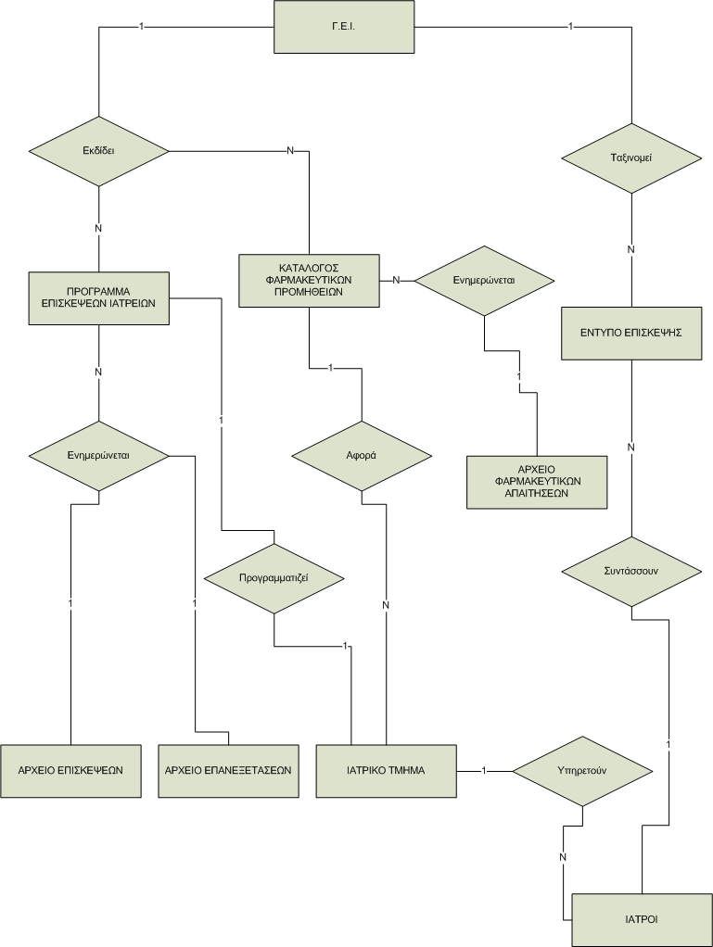
ΜΟΝΤΕΛΟ ΟΝΤΟΤΗΤΩΝ ΣΥΣΧΕΤΙΣΕΩΝ ΠΡΟΤΕΙΝΟΜΕΝΟΥ ΣΥΣΤΗΜΑΤΟΣ
ΥΠΟΣΥΣΤΗΜΑ : < 1 – Α – 2 >

Slide 16
ΠΙΝΑΚΑΣ ΑΠΟΦΑΣΕΩΝ
ΣΥΝΘΗΚΕΣ | 1 | 2 | 3 | 4 | 5 | 6 | 7 | 8 | 9 | 10 | 11 | 12 | 13 | 14 | 15
ΠΡΟΣΕΛΕΥΣΗ ΤΟΥ ΑΣΘΕΝΗ |  |  |  |  |  |  |  |  |  |  |  |  |  |  | 
ΠΡΑΓΜΑΤΟΠΟΙΗΣΗ ΕΞΕΤΑΣΗΣ ΣΤΑ Ε.Ι. |  |  |  |  |  |  |  |  |  |  |  |  |  |  | 
ΤΗΛΕΦΩΝΙΚΗ ΕΠΙΚΟΙΝΩΝΙΑ ΣΤΑ Ε.Ι. |  |  |  |  |  |  |  |  |  |  | 
ΕΠΙΣΚΕΨΗ ΠΡΟΓΡΑΜΜΑΤΙΣΜΕΝΗ |  |  | 
ΕΠΙΣΚΕΨΗ ΜΗ ΠΡΟΓΡΑΜΜΑΤΙΣΜΕΝΗ |  |  |  | 
ΕΓΓΕΓΡΑΜΕΝΟΣ ΑΣΘΕΝΗΣ |  |  |  |  |  |  |  |  | 
ΜΗ ΕΓΓΕΓΡΑΜΕΝΟΣ ΑΣΘΕΝΗΣ |  |  |  |  |  |  |  |  |  | 
ΑΠΑΙΤΗΣΗ ΕΚΔΟΣΗΣ ΠΙΣΤ. ΕΞΕΤ. |  |  |  |  |  | 
ΕΓΓΡΑΦΗ ΕΝΤΟΛΗΣ ΠΑΡΑΚΛ. ΕΞΕΤ. |  |  |  |  |  |  | 
ΑΠΑΙΤΗΣΗ ΓΙΑ ΑΚΥΡΩΣΗ ΕΠΙΣΚΕΨΗΣ |  |  |  |  |  |  |  |  |  |  | 
ΤΕΛΟΣ ΕΡΓΑΣΙΜΗΣ ΗΜΕΡΑΣ |  |  |  |  |  |  |  |  |  |  |  | 
ΠΡΑΓΜΑΤΟΠΟΙΗΣΗ ΕΞΕΤΑΣΗΣ ΣΤΑ ΕΡΓΑΣΤ. |  |  |  |  |  |  |  |  |  |  |  |  | 
ΥΠΑΡΞΗ ΦΑΡΜΑΚΕΥΤΙΚΩΝ ΑΠΑΙΤΗΣΕΩΝ |  |  |  |  |  |  |  |  |  |  |  |  |  | 
ΕΠΕΙΓΟΝ ΠΕΡΙΣΤΑΤΙΚΟ |  |  |  |  |  |  |  |  |  |  |  |  |  |  | 

Slide 17
ΔΡΑΣΤΗΡΙΟΤΗΤΕΣ | 1 | 2 | 3 | 4 | 5 | 6 | 7 | 8 | 9 | 10 | 11 | 12 | 13 | 14 | 15
ΕΚΔΟΣΗ ΚΑΡΤΑΣ ΑΜΥ |  |  |  | 
ΠΑΡΑΔΟΣΗ Δ.Ε.Ε.Ι. ΣΤΟΝ ΑΣΘΕΝΗ |  |  | 
ΓΝΩΣΤΟΠΟΙΗΣΗ ΗΜ/ΝΙΑΣ,ΩΡΑΣ ΕΠΙΣΚ. |  |  |  |  |  |  |  |  |  | 
ΕΙΣΑΓΩΓΗ ΠΛΗΡΩΝ ΣΤΟΙΧΕΙΩΝ ΑΣΘΕΝΗ |  |  |  | 
ΕΙΣΑΓΩΓΗ ΜΕΡΙΚΩΝ ΣΤΟΙΧΕΙΩΝ ΑΣΘΕΝΗ |  |  |  |  |  |  |  |  |  | 
ΕΚΔΟΣΗ ΑΠΟΔΕΙΞΗΣ ΠΑΡΑΚΛ. ΕΞΕΤΑΣΗΣ |  |  |  |  |  |  | 
ΕΝΗΜΕΡΩΣΗ ΑΡΧΕΙΟΥ ΑΣΘΕΝΩΝ |  |  |  |  |  |  |  |  |  |  |  |  | 
ΕΚΔΟΣΗ ΕΝΤΥΠΟΥ ΕΠΙΣΚΕΨΗΣ |  |  |  |  |  |  |  |  |  |  |  |  |  |  | 
ΕΚΔΟΣΗ ΠΡΟΓΡ. ΕΠΙΣΚ. ΙΑΤΡΕΙΩΝ |  |  |  |  |  |  |  |  |  |  |  | 
ΕΚΔΟΣΗ ΠΡΟΓΡ. ΕΠΙΣΚ. ΕΡΓΑΣΤΗΡΙΩΝ |  |  |  |  |  |  |  |  |  |  |  | 
ΕΚΔΟΣΗ ΑΝΑΦΟΡΩΝ |  |  |  |  |  |  |  |  |  |  |  | 
ΕΚΔΟΣΗ ΠΡΟΓΡΑΜΜΑΤΙΣΜΕΝΩΝ Δ.Ε.Ε.Ι. |  |  |  |  |  |  |  |  |  |  |  | 
ΑΚΥΡΩΣΗ ΕΞΕΤΑΣΗΣ |  |  |  |  |  |  |  |  |  |  | 
ΚΑΘΟΡΙΣΜΟΣ ΕΞΕΤΑΣΗΣ |  |  |  |  |  |  |  |  |  | 
ΕΚΔΟΣΗ ΠΙΣΤΟΠΟΙΗΤΙΚΟΥ ΕΞΕΤΑΣΗΣ |  |  |  |  |  | 
ΕΚΔΟΣΗ ΚΑΤΑΛ. ΦΑΡΜ. ΠΡΟΜΗΘΕΙΑΣ |  |  |  |  |  |  |  |  |  |  |  |  |  | 

Slide 18
Γ.Ε.Ι. (Υπάρχον Σύστημα )
ΕΙΣΕΡΧΟΜΕΝΑ ΕΝΤΥΠΑ | ΕΞΕΡΧΟΜΕΝΑ ΕΝΤΥΠΑ
ΚΑΡΤΑ Α.Μ.Υ. ΕΝΤΟΛΗ ΠΑΡΑΚΛΙΝΙΚΗΣ ΕΞΕΤΑΣΗΣ ΠΡΟΓΡΑΜΜΑ ΕΠΑΝΕΞΕΤΑΣΕΩΝ ΕΝΤΥΠΟ ΦΑΡΜΑΚ.ΑΠΑΙΤΗΣΕΩΝ ΕΝΤΥΠΟ ΕΠΙΣΚΕΨΗΣ ΕΞ.ΙΑΤΡΕΙΩΝ ΕΝΤΥΠΟ ΠΡΑΓΜΑΤΟΠΟΙΗΣΗΣ ΠΑΡΑΚΛΙΝΙΚΗΣ ΕΞΕΤΑΣΗΣ ΦΑΚΕΛΟΣ ΑΣΘΕΝΗ ΑΙΤΗΣΗ ΓΙΑ ΧΟΡΗΓΗΣΗ ΠΙΣΤΟΠΟΙΗΤΙΚΟΥ ΕΞΕΤΑΣΗΣ ΠΙΝΑΚΑΣ ΚΟΣΤΟΥΣ ΠΑΡΑΚΛΙΝΙΚΩΝ ΕΞΕΤΑΣΕΩΝ | ΚΑΡΤΑ Α.Μ.Υ. ΔΕΛΤΙΟ ΕΠΙΣΚΕΨΗΣ ΕΞ.ΙΑΤΡΕΙΩΝ ΠΡΟΓΡΑΜΜΑ ΕΠΙΣΚΕΨΕΩΝ ΕΞ.ΙΑΤΡΕΙΟΥ / ΗΜΕΡΑ ΑΠΟΔΕΙΞΗ ΠΛΗΡΩΜΗΣ ΠΑΡΑΚΛΙΝΙΚΗΣ ΕΞΕΤΑΣΗΣ ΠΙΣΤΟΠΟΙΗΤΙΚΟ ΕΞΕΤΑΣΗΣ ΦΑΚΕΛΛΟΣ ΑΣΘΕΝΗ ΚΑΤΑΛΟΓΟΣ ΦΑΡΜΑΚΕΥΤΙΚΗΣ ΠΡΟΜΗΘΕΙΑΣ ΕΝΤΟΛΗ ΠΑΡΑΚΛΙΝΙΚΗΣ ΕΞΕΤΑΣΗΣ

Slide 19
ΔΙΑΤΗΡΟΥΜΕΝΑ ΑΡΧΕΙΑ/ΕΝΤΥΠΑ
ΦΑΚΕΛΛΟΣ ΑΣΘΕΝΗ (ΠΕΡΙΕΧΕΙ ΚΑΙ ΤΟ ΙΣΤΟΡΙΚΟ ΣΕ ΣΕΛΙΔΕΣ) ΕΥΡΕΤΗΡΙΟ ΑΣΘΕΝΩΝ (ΚΑΡΤΕΣ) ΑΡΧΕΙΟ ΕΠΙΣΚΕΨΕΩΝ (ΒΙΒΛΙΑ , ΈΝΑ ΓΙΑ ΚΆΘΕ ΙΑΤΡΕΙΟ) ΕΝΤΥΠΑ ΕΠΙΣΚΕΨΗΣ ΑΡΧΕΙΟΘΕΤΗΜΕΝΑ ΚΑΤΆ Α.Μ.Υ. ΠΡΩΤΟΚΟΛΛΟ (ΒΙΒΛΙΟ) ΑΙΤΗΣΕΙΣ ΓΙΑ ΧΟΡΗΓΗΣΗ ΠΙΣΤΟΠΟΙΗΤΙΚΩΝ ΠΙΝΑΚΑΣ ΚΟΣΤΟΥΣ ΠΑΡΑΚΛΙΝΙΚΩΝ ΕΞΕΤΑΣΕΩΝ (ΕΝΤΥΠΟ)

Slide 20
ΦΥΛΛΟ ΣΥΣΧΕΤΙΣΗΣ ΕΝΤΥΠΩΝ ΑΡΧΕΙΩΝ
ΕΝΤΥΠΑ ΑΡΧΕΙΑ | ΚΑΡΤΑ ΑΜΥ | ΑΠΟΔΕΙΞΗ ΠΛΗΡ. ΠΑΡΑΚΛ. ΕΞΕΤΑΣΗΣ | ΠΙΣΤΟΠΟΙΗΤΙΚΟ ΕΞΕΤΑΣΗΣ | Δ.Ε.Ε.Ι. | ΠΡΟΓΡ. ΕΠΙΣΚΕΨΕΩΝ ΕΞ. ΙΑΤΡΕΙΩΝ | ΠΡΟΓΡ. ΕΠΙΣΚ. ΠΑΡ. ΙΑΤΡΕΙΩΝ | ΣΤΑΤ. ΑΝΑΦΟΡΑ ΑΡΧ. ΑΣΘΕΝΩΝ | ΣΤΑΤ. ΑΝΑΦΟΡΑ ΕΠΙΣΚ. ΕΞ. ΙΑΤΡΕΙΩΝ | ΚΑΤΑΛΟΓΟΣ ΕΙΣ./ΕΞ. ΕΝΤΥΠΩΝ | ΣΤΑΤ. ΑΝΑΦ. ΕΠΙΣΚ. ΠΑΡ. ΕΡΓΑΣΤΗΡΙΩΝ | ΚΑΤΑΛΟΓΟΣ ΠΡΟΜ. ΦΑΡΜ. ΥΛΙΚΟΥ | ΕΝΤΥΠΑ ΕΠΙΣΚΕΨΗΣ
ΠΡΟΣΩΠΙΚΩΝ ΣΤΟΙΧΕΙΩΝ ΑΣΘΕΝΗ | ■ | ■ | ■ | ■ | ■ | ■ | ■
ΕΠΙΣΚΕΨΕΩΝ ΕΞ. ΙΑΤΡΕΙΩΝ |  |  |  | ■ | ■ |  |  | ■
ΠΡΩΤΟΚΟΛΛΟΥ |  |  |  |  |  |  |  |  |   |  |  | 
ΠΡΟΓΡΑΜΜΑΤ. ΕΚΤΥΠΩΣΕΩΝ |  |  |  |  |  |  | ■ | ■ |  | ■
ΕΠΙΣΚΕΩΨΕΩΝ ΠΑΡ. ΕΡΓΑΣΤΗΡΙΩΝ |  |  |  |  |  | ■ |  |  |  | ■
ΚΟΣΤΟΥΣ ΠΑΡ. ΕΞΕΤΑΣΕΩΝ |  | ■
ΕΝΤΟΛΩΝ ΠΑΡ. ΕΞΕΤΑΣΗΣ |  | ■
ΦΑΡΜΑΚΕΥΤΙΚΩΝ ΑΠΑΙΤΗΣΕΩΝ |  |  |  |  |  |  |  |  |  |  | ■
ΕΝΤΥΠΩΝ ΕΠΙΣΚΕΨΗΣ |  |  |  |  |  |  |  |  |  |  |  | 
ΠΑΡΑΤΗΡΗΣΗ: - το σύμβολο:  σημαίνει ότι τα έντυπα ενημερώνουν τα αρχεία
-το σύμβολο:  σημαίνει ότι τα αρχεία ενημερώνουν τα έντυπα

Slide 21
ΑΝΤΙΚΕΙΜΕΝΟΣΤΡΑΦΗΣ ΑΝΑΠΤΥΞΗ ΛΟΓΙΣΜΙΚΟΥ
Η γλώσσα μοντελοποίησης UML

Slide 22
Τι είναι Αντικείμενο
Στον πραγματικό κόσμο (ποδήλατο, σκύλος)
Αντικείμενο λογισμικού: Μοντελοποιεί, αναπαριστά, αντιστοιχεί σε καποιο αντικείμενο του πραγματικού κόσμου
Αντικείμενο λογισμικού: ομαδοποίηση μεταβλητών (στατικό μέρος) και σχετιζομένων μεθόδων (δυναμικό μέρος)

Slide 23
Τι είναι Αντικείμενο (συνέχεια)
Δημόσιο Μέρος
(Public API)
Iδιωτικό Μέρος
(Λεπτομέρειες Υλοποίησης)

Slide 24
Παράδειγμα Αντικειμένου: ΠΟΔΗΛΑΤΟ
Αλλαξε
Ταχύτητα
Λεπτομέρειες
Υλοποίησης
των λειτουργιών
Φρέναρε
Ξεκίνα

Slide 25
Αντικείμενο (συνέχεια)
Ολα τα αντικείμενα έχουν
  χαρακτηριστικά καί βρίσκονται σε μιά κατάσταση. π.χ.
    Σκυλί: όνομα, χρώμα, πεινασμένο, κλπ.
    Ποδήλατο: 2 τροχοί, χρώμα, αριθμ.ταχυτήτων, παρούσα ταχύτητα κλπ
  Συμπεριφορά, π.χ.
    Σκυλί: γαβγίζει, τρέχει γιά να επιτεθεί κλπ.
    Ποδήλατο: φρενάρει, αυξάνει/ελαττώνει ταχύτητα, αλλάζει ταχύτητα κλπ

Slide 26
Αντικείμενο Λογισμικού
Αντιστοιχούν σε αντικείμενα του πραγματικού κόσμου, δομές δεδομένων (π.χ. λίστα, ουρά, κλπ.) ή σε μιά έννοια (event) ή σε κάτι πιό αφαιρετικό
Εχουν επίσης χαρακτηριστικά καί κατάσταση (που δηλώνονται με μεταβλητές) καθώς καί συμπεριφορά (που υλοποιείται με μεθόδους)

Slide 27
Eγκλεισμός (Εncapsulation)
H έννοια του εγκλεισμού (encapsulation)
Πλεονεκτήματα
  Αρθρωτά (modular) προγράμματα: Ο πηγαίος κώδικας γιά ένα αντικείμενο μπορεί να γραφτεί καί να συντηρηθεί ανεξάρτητα από άλλα αντικείμενα
  Απόκρυψη πληροφορίας (ιδιωτικό μέρος/δημόσιο)

Slide 28
Επικοινωνία Μεταξύ Αντικειμένων
ΠΟΔΗΛΑΤΗΣ
ΠΟΔΗΛΑΤΟ
Αλλαξε
Ταχύτητα
Φρέναρε
Φρέναρε
ΜΗΝΥΜΑ
Ξεκίνα

Slide 29
Μυνήματα
Τα αντικείμενα επικοινωνούν και αλληλεπιδρούν μεταξύ τους αποστέλλοντας μηνύματα.
Επιπλέον πληροφορία που απαιτείται δίνεται ως παράμετροι των μηνυμάτων.
Πλεονεκτήματα
  Όλη η αλληλεπίδραση υποστηρίζεται με μεταβίβαση μηνυμάτων.
  Τα αντικείμενα δε χρειάζεται να βρίσκονται στην ίδια διεργασία, ούτε καν στον ίδιο υπολογιστή.

Slide 30
ΚΛΑΣΗ ΑΝΤΙΚΕΙΜΕΝΩΝ
Μία κλάση είναι ένα σχέδιο ή πρότυπο που ορίζει τις κοινές μεταβλητές και μεθόδους όλων των αντικειμένων που ανήκουν στο ίδιο είδος.
Κάθε αντικείμενο είναι στιγμιότυπο μίας κλάσης.

Slide 31
ΠΑΡΑΔΕΙΓΜΑ ΚΛΑΣΗΣ: ΠΟΔΗΛΑΤΟ
Iδιωτικό Μέρος
(Λεπτομέρειες Υλοποίησης)
Δημόσιο Μέρος
(Public API)
Αλλαξε
Ταχύτητα
Στατικά Χαρακτηριστικά:
ΧΡΩΜΑ
ΜΟΝΤΕΛΟ
---------
Δυναμικά ΧαρακτηριστικάΣ
ΑΛΛΑΞΕ ΤΑΧΥΤΗΤΑ:
(Υλοποίηση)
κλπ
Φρέναρε
Ξεκίνα

Slide 32
ΚΛΗΡΟΝΟΜΙΚΟΤΗΤΑ
ΠΟΔΗΛΑΤΟ
ΠΟΔΗΛΑΤΟ ΒΟΥΝΟΥ
ΑΓΩΝΙΣΤΙΚΟ ΠΟΔΗΛΑΤΟ
ΠΟΔΗΛΑΤΟ ΠΟΛΗΣ

Slide 33
ΚΛΗΡΟΝΟΜΙΚΟΤΗΤΑ
Υποκλάσεις (subclasses) και υπερκλάσεις (superclasses).
Κάθε υποκλάση κληρονομεί τη συμπεριφορά και την κατάσταση της υπερκλάσης της.
Οι υποκλάσεις μπορούν να επανεγγράψουν κληροδοτούμενη συμπεριφορά και κατάσταση.
Ιεραρχία κλάσεων

Slide 34
ΠΛΕΟΝΕΚΤΗΜΑΤΑ ΚΛΗΡΟΝΟΚΙΚΟΤΗΤΑΣ
Οι υποκλάσεις προσφέρουν εξειδικευμένη συμπεριφορά από τα κοινά στοιχεία που προσφέρει η υπερκλάση. Επαναχρησιμοποίηση του κώδικα της υπερκλάσης.
Οι προγραμματιστές μπορούν να υλοποιήσουν υπερκλάσεις που λέγονται αφηρημένες κλάσεις (abstract classes) και ορίζουν γενικευμένη συμπεριφορά. Οι αφηρημένες υπερκλάσεις ορίζουν και υλοποιούν εν μέρει τη συμπεριφορά. Κάθε προγραμματιστής συμπληρώνει τα χαρακτηριστικά που επιθυμεί.

Slide 35
Τι είναι η UML
H UML (Unified Modeling Language) είναι μιά γλώσσα για
  Κατάρτιση προδιαγραφών λογισμικού και δημιουργία και τεκμηρίωση τμημάτων λογισμικού
  Αναπαράσταση με οπτικό τρόπο (visualization) τμημάτων λογισμικού
  Μοντελοποίηση εταιρικών καί άλλων συστημάτων που δεν αφορούν λογισμικού

Slide 36
ΧΑΡΑΚΤΗΡΙΣΤΙΚΑ ΤΩΝ ΜΟΝΤΕΛΩΝ
Ακρίβεια - περιγράφουν με σωστό τρόπο το σύστημα
Συνέπεια - διαφορετικές όψεις χρησιμοποιούν ομοιόμορφα αντικείμενα
Εύκολη επικοινωνία με άλλα διαγράμματα
Ευμετάβλητα
Κατανοητά - τόσα απλά όσο το δυνατό ,αλλά όχι απλουστευμένα

Slide 37
ΤΜΗΜΑΤΑ ΤΗΣ UML
Oψεις (Views) : δείχνουν
απόψεις του συστήματος που
μοντελοποιούνται
Διαγράμματα: είναι τα γραφικά
που περιγράφουν τα περιεχόμενα
μιας όψης
Στοιχεία μοντέλου: Αυτά
περιλαμβάνουν τις κλάσεις ,τα
αντικείμενα και τις σχέσεις τους

Slide 38
ΕΙΔΗ ΤΩΝ ΟΨΕΩΝ ΤΟΥ UML
Component
view
Logical
view
Use-case
View
Deployment
view
Concurrency
View

Slide 39
USE-CASE DIAGRAM
Περιγράφει τη λειτουργικότητα του συστήματος
όπως αυτή γίνεται αντιληπτή από το χρήστη
Υπογραφή ασφάλειας
Στατιστικά στοιχεία
πωλήσεων
Στατιστικά στοιχεία πελατών
Πελάτης
Πράκτορας ασφαλειών

Slide 40
ΔΙΑΓΡΑΜΜΑΤΑ ΚΛΑΣΕΩΝ (CLASS DIAGRAM)
ΚΑΤΟΧΟΣ
ΥΠΟΛΟΓΙΣΤΗΣ
Όνομα : Συμβολοσειρά
χρησιμοποιεί
όνομα
:
Συμβολοσειρά
Ηλικία:
:
Ακέραιος
0..1
1..*
Μνήμη : Ακέραιος
Οι κλάσεις συσχετίζονται με διάφορους τρόπους
σύνδεσης
εξάρτησης
Ειδίκευσης (μια τάξη είναι ειδική περίπτωση
κάποιας άλλης)
ομαδοποίησης

Slide 41
ΔΙΑΓΡΑΜΜΑΤΑ ΑΝΤΙΚΕΙΜΕΝΩΝ
Δίνουν παράδειγμα εμφάνισης στιγμιότυπων
των κλάσεων και τις μεταξύ τους σχέσεις
Bob’s job PC
Computer
------------------
Όνομα: “Dell4”
Μνήμη =64
Bob-Κάτοχος
------------------
όνομα: ”Bob.j”
ηλικία=32
Bob’s Home
PC Computer
------------------
Όνομα:”Pentium
Μνήμη =32

Slide 42
ΔΙΑΓΡΑΜΜΑ ΚΑΤΑΣΤΑΣΕΩΝ
State Diagrams
On first floor
Go up (floor)
Moving up
arrived
Moving to 1st floor
arrived
Go up (floor)
Moving down
arrived
Idle
Go down (floor)
Time out

Slide 43
ΔΙΑΓΡΑΜΜΑ AΛΛΗΛΟΔΙΑΔΟΧΗΣ
(SEQUENCE DIAGRAM)
Print(file)
:Computer
:PrinterServer
:Printer
:Queue
Print(file)
[printer free]
Print(file)
[printer busy]
Store(file)

Slide 44
COLLABORATION DIAGRAM
:Computer
:Queue
1:Print(file)
[printer busy]
1.2: Store(file)
:Printer
:PrinterServer
[printer free]
1.1: Print(file)

Slide 45
Διαφορές των sequence diagrams και των collaboration diagrams
Sequence diagram : Δείχνει την ακολουθία μηνυμάτων ανάμεσα στα αντικείμενα, με την πάροδο του χρόνου
Collaboration diagram: Δίνει μεγαλύτερη έμφαση στο περιεχόμενο και στις σχέσεις μεταξύ των αντικειμένων

Slide 46
ΑCTIVITY DIAGRAM
Δίνει την ακολουθιακή ροή των δραστηριοτήτων
Περιέχει προσδιορισμούς των μηνυμάτων που στέλνονται
[ Δίσκος γεμάτος ]
Εμφάνισε μύνημα
«Δίσκος γεμάτος»
ΠαράθυροΠελάτη.Εκτύπωση ( )
Εμφάνισε μύνημα
«Εκτύπωση»
στην οθόνη
[ Ελεύθερος χώρος δίσκου ]
Μετακίνησε
κουτιά μηνυμάτων
^Εκτυπωτής.Εκτύπωση()
Δημιουργησε
postscript αρχείου

Slide 47
COMPONENT DIAGRAM (διαγρ.εξαρτημάτων)
Δείχνει τα συστατικά μέρη του κώδικα και την
φυσική τους δομή
Window
Handler
(wind.cpp)
Graphic
lib
(graphic.dll)
Window
Handler
(wind.obj)
Comm
Handler
(comm.hnd)
Comm
Handler
(commhnd.obj)
Main
Class
(main.cpp)
Client
Program
(client.exe)
Main
Class
(main.obj)

Slide 48
DEPLOYMENT DIAGRAM
(Διάγραμμα ανάπτυξης)
Client A:
Compaq Pro PC
«TCP/IP»
Application
Server:
Silicon Graphics
Database
SERVER:
VAX
«Decnet»
«TCP IP /»
Client B:
Compaq Pro PC
Δείχνει τους υπολογιστές και τις συσκευές
(κόμβους ) καθώς και τον τύπο των συνδέσεων
Εκτελέσιμα αντικείμενα φανερώνουν ποιες
μονάδες λογισμικού εκτελούνται σε κάθε κόμβο

Slide 49
ΕΙΔΗ UML ΔΙΑΓΡΑΜΜΑΤΩΝ
Εξωτερική όψη
Use case διάγραμμα
Διαγράμματα αντικειμένων
και κλάσεων
Στατικά
Εσωτερική όψη
Kαταστάσεων, Ακολουθίας,Συνεργασίας,
Δραστηριοτήτων
Δυναμικά
Υλοποίησης
Εξαρτημάτων,ανάπτυξης

Slide 50
ΕΙΔΗ UML ΔΙΑΓΡΑΜΜΑΤΩΝ
Λειτουργική Άποψη
Use case διάγραμμα
Διαγράμματα αντικειμένων
και κλάσεων
Στατική Άποψη
Kαταστάσεων, Ακολουθίας,Συνεργασίας,
Δραστηριοτήτων
Δυναμική Άποψη
Αποψη Υλοποίησης
Εξαρτημάτων,ανάπτυξης

Slide 51
ΟΡΙΣΜΕΝΑ ΚΟΙΝΑ ΣΤΟΙΧΕΙΑ ΜΟΝΤΕΛΟΥ
Κλάση
Αντικείμενο
Κατάσταση
Γνωρίσματα
Γνωρίσματα
Λειτουργίες
Λειτουργίες
Κόμβος
(node)
interface
Use Case
Component
Package
Υποσημείωση

Slide 52
Αντιστοιχία διαγραμμάτων στις διάφορες
φάσεις ανάπτυξης ενός συστήματος
Φάση ανάλυσης
Use-case,class,activity
Class,sequence,state
activity,component
Φάση σχεδίασης
Φάση υλοποίησης
Εδώ δημιουργούνται
ελάχιστα διαγράμματα
Φάση πραγμάτωσης
Deployment,sequence
collaboration

Slide 53
ΛΕΙΤΟΥΡΓΙΕΣ ΤΩΝ ΕΡΓΑΛΕΙΩΝ
ΜΟΝΤΕΛΟΠΟΙΗΣΗΣ (Case Tools)
Σχεδιασμός διαγραμμάτων που εξασφαλίζουν την σωστή χρήστη των στοιχείων του μοντέλου
Αποθήκευση δεδομένων.Αν το όνομα μιας κλάσης αλλάζει σ’ ένα διάγραμμα , η αλλαγή αυτή διαδίδεται και στα υπόλοιπα
Υποστήριξη διάδοσης ενός στοιχείου από ένα διάγραμμα σε ένα άλλο κι επέκταση της περιγραφής του στοιχείου
Υποστήριξη πολλών χρηστών -δίνει την δυνατότητα να δουλεύουν πολλοί χρήστες ταυτόχρονα
Δημιουργία κώδικα

